Slide 1
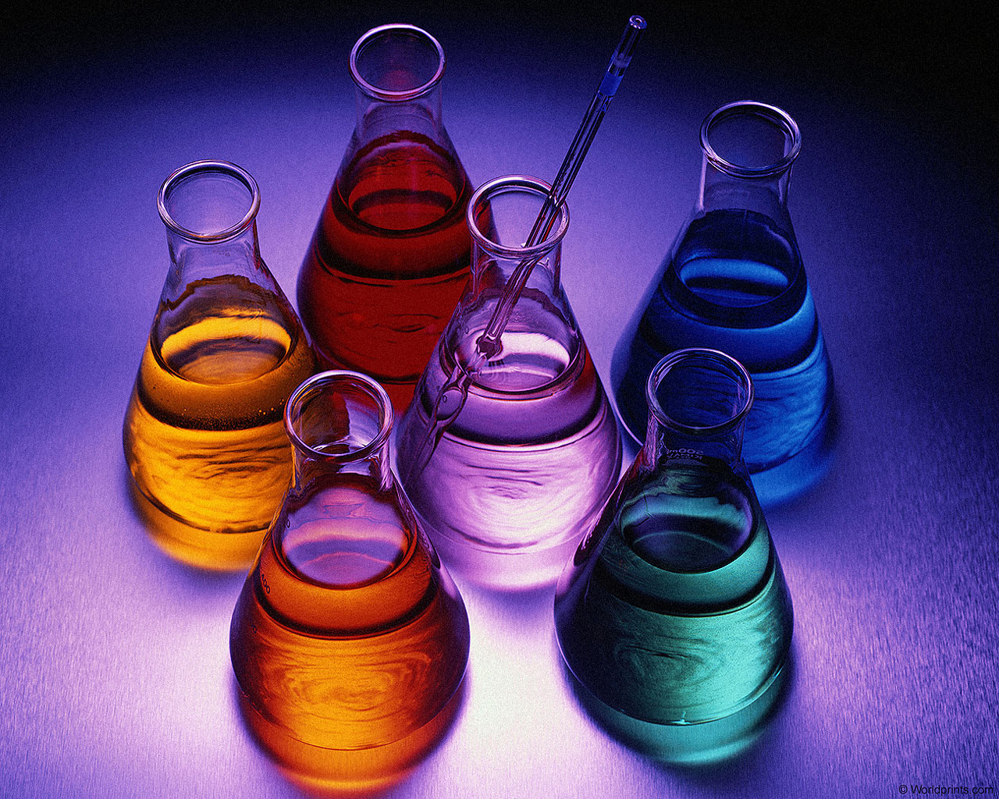
LEEREENHEID 3
CHEMIESE REAKSIES
KT & T, bl. 96 - 137 en 715 - 723
Studiegids, Leergedeeltes 3.1 – 3.9, bl. 22 - 31

Slide 2
LEERGEDEELTE
INLEIDING:
Balansering van chemiese vergelykings
3.1
Hierdie leergedeelte is gebaseer hoofstuk 3 van die handboek.
UITKOMSTE
Na voltooiing van hierdie leergedeelte behoort jy:
eenvoudige chemiese vergelykings deur middel van inspeksie te kan balanseer.
die inligting in ‘n gebalanseerde chemiese vergelyking te kan gebruik.

Slide 3
CHEMIESEREAKSIES
Reagense: Zn + I₂
Produk(te): Zn I₂

Slide 4
Chemiesereaksievergelykings
Lei die fisiesetoestand van die reagense en produk(te) af sowel as hul relatiewe hoeveelhede in ‘n reaksie.
4 Al(s) + 3 O₂(g) → 2 Al₂O₃(s)
Molverhouding
tussen reaktante
en produkt(e)
Stoigiometriesekoeffisiënte
Fisiesetoestande van reagense en produkte

Slide 5
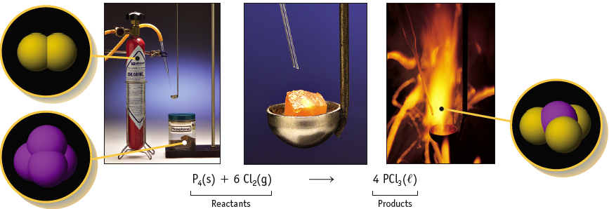
Reaksie van fosfor met Cl₂
Let op die stoigiometriesekoeffisiënte en die fisiesetoestande van die reagense en produkte.

Slide 6
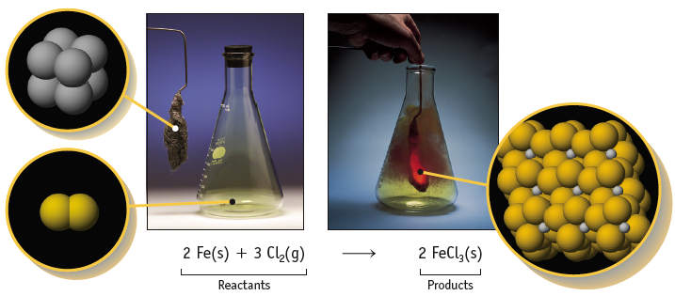
Reaksie van yster met Cl₂
Let op die stoigiometriesekoeffisiënte en die fisiesetoestande van die reagense en produkte.

Slide 7
Chemiesereaksies
Probeer self 3.1
2Al(s) + 3Br₂ (l) → Al₂Br₆ (s)
Noem die reagense en produkte en dui ook hul fisiesetoestande aan.
Wat is die stoigiometriesekoeffisiënte in hierdie vergelyking?
Indien jy 8000 atome Al gebruik, hoeveel molekules Br₂ word
benodig om die Al volledig na produk om te skakel?

Slide 8
Chemiesevergelykings
4 Al(s) + 3 O₂(g) → 2 Al₂O₃(s)
Hierdie vergelyking beteken die volgende:
4 Al atome + 3 O₂ molekules --gee→ 2 “molekules” Al₂O₃
Dit beteken ook:
4 mol Al + 3 mol O₂ --gee→ 2 mol Al₂O₃

Slide 9
Chemiesevergelykings
Omrede dieselfde atome aan die begin van ‘n reaksie en aan die einde van ‘n reaksie teenwoordig is, verander die hoeveelheid van die materie in die sisteem nie.
Dit is die Wet van behoud van Materie
2HgO(s) → 2 Hg(l) + O₂(g)

Slide 10
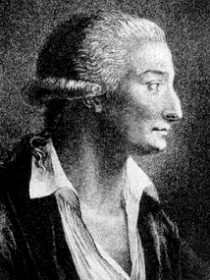
Chemiesevergelykings
As gevolg van die beginsel van
die behoud van materie,
moet ‘n chemiesevergelyking
gebalanseerd wees.
Dit moet dieselfde aantal atome van dieselfde tipe aan beide kante van die vergelyking hê.
Lavoisier, 1788

Slide 11
Chemiesevergelykings
Formules van reagense en produkte moet korrek wees anders is die vergelyking betekenloos.
Onderskrifte in formules kan nie verander word om die vergelyking te balanseer nie. Wanneer die onderskrifte verander word, verander dit die identiteit van die verbinding. Jy kan nie CO₂ na CO verander om die vergelyking te balanseer nie.
Chemiesevergelykings word gebalanseer deur stoigiometriesekoeffisiënte. Die totale chemieseformule of verbinding word dan met die stoigiometriesekoeffisiënt vermenigvuldig.
3CO₂(g) beteken dat daar 3 C-atome EN 6 O-atome is.

Slide 12
Balansering van vergelykings deur inspeksie
Al(s) + Br₂(l) → Al₂Br₆(s)
2
3

Slide 13
Balansering van vergelykings deur inspeksie
1
5
3
4
___C₃H₈(g) + ___ O₂(g) → ___CO₂(g) + ___ H₂O(g)

Slide 14
Probeer self 3.2
Balanseer die volgende vergelykings

Slide 15
Probeer self 3.3
Skryf ‘n gebalanseerde chemiesevergelyking vir die
verbranding van butaan, C₄H₁₀ neer.

Slide 16
LEERGEDEELTE
3.2
Inleiding tot chemiese ewewig
Hierdie leergedeelte word volledig in Leereenheid 7 behandel.

